Slide 1
ÇÖLYAK HASTALIĞI OLMAYAN BİREYLERDE GLUTENSİZ BESLENME Tartışmalar/Öneriler
Doç.Dr. Alev KESER
Ankara Üniversitesi
Sağlık Bilimleri Fakültesi
Beslenme ve Diyetetik Bölümü

Slide 2
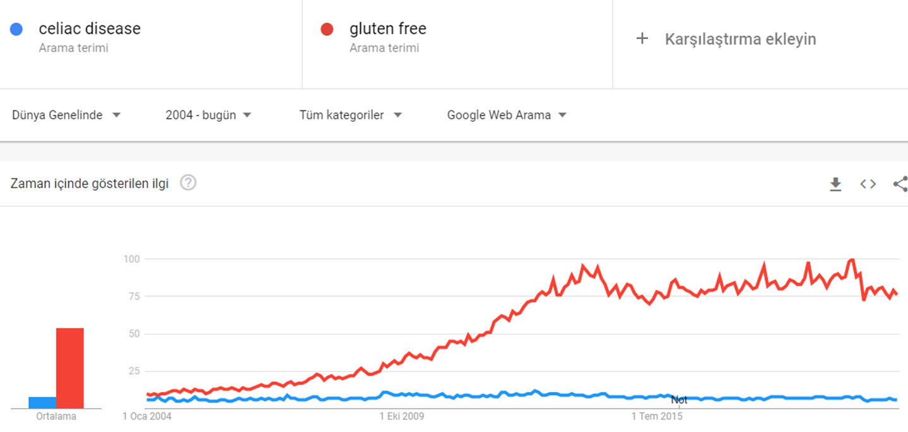
Glutensiz diyet genel popülasyon tarafından ilgi görmektedir.
Çölyak hastalığı ‘celiac disease’ ve glutensiz diyet ‘gluten free’ için dünya genelinde Google Web Arama sonuçlarının Google Trends grafiği (2004-12.12.2020)

Slide 3
Tüketicilerin glutensiz ürün satın alma nedenlerinin sorgulandığı bir araştırmada, alınan en popüler yanıtlar,
%35 oranıyla “herhangi bir neden olmadığı”,
%26 oranıyla “sağlıklı bir seçenek olduğu” olmuştur.
Source: The Hartman Group’s Health & Wellness 2015 and Organic & Natural 2014 reports

Slide 4
Amerika Ulusal Sağlık ve Beslenme Araştırması 2009-2014 verilerine göre çölyak tanısı olmadığı halde glutensiz diyet uygulayan birey sayısının dikkat çekici bir şekilde artmıştır.
Bu periyotta çölyak tanısı olmadığı halde glutenden kaçınan birey sıklığının üç kattan daha fazla arttığı belirtilmiştir.
Mayo Clin Proc. 2017;92(1):30-38

Slide 6
Glutensiz Diyet Neden Popüler?
Crohn hastalığı olanlarda bazı semptomlara karşı faydalı olabileceğini gösteren bazı kanıtlar var.
Diğer otoimmün hastalıkların (romatoid artrit, tiroid hastalıkları) ve DEHB, otizm gibi davranışsal/gelişimsel bozuklukların tedavisinde denenmektedir.
Bu popülasyonlarda faydaları olduğuna dair güçlü kanıtlar yok
Çölyak tanısı alanlarda tiroid hastalığı insidansı artmaktadır
Casella et al. Minerva Gastroenterol Dietol. 2015,61(4):267-71
Roy et al. Thyroid.2016 Jul;26(7):880-90, 2016
Sun et al. PLoS One. 2016; 11(12): e0168708

Slide 7
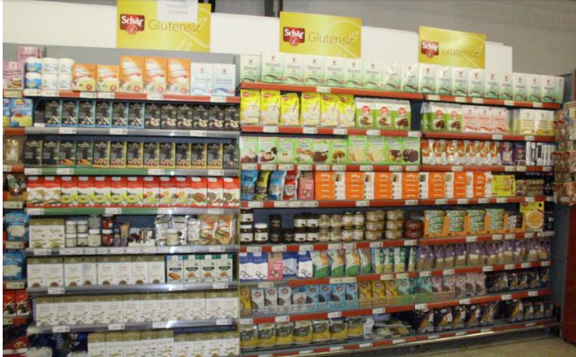
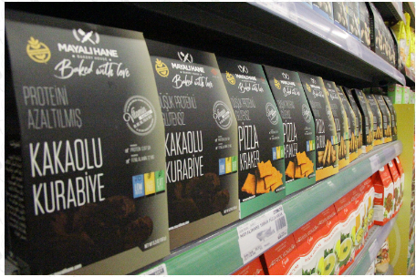
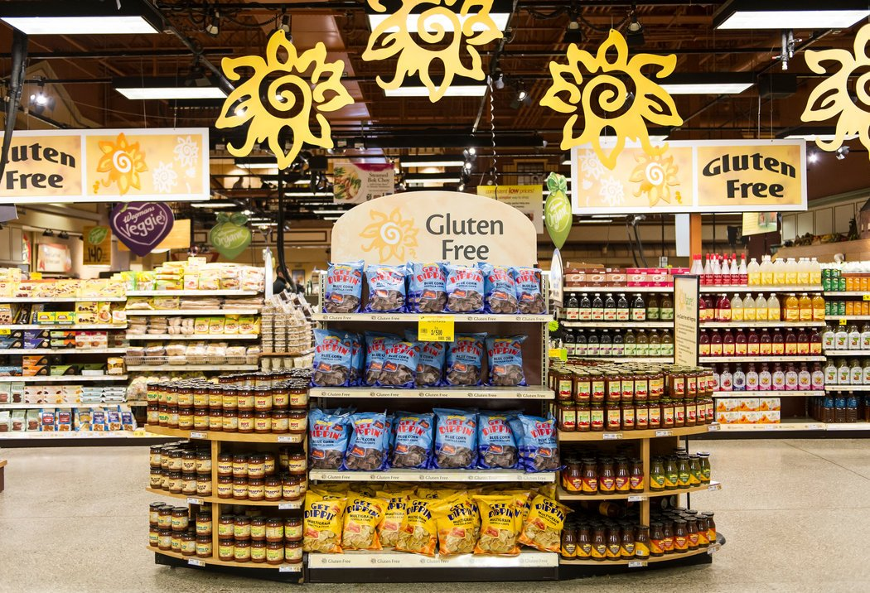
Marketlerde Glutensiz Ürün Bulundurma Oranı Arttı

Slide 8
Kimler Glutensiz Diyet Tüketiyor?
Amerikalıların %30’unun glutensiz beslenmeye karşı ilgisi var. Schultz, 2013
Amerikalıların %65’i sağlıklı olduğunu, %27’si ağırlık kaybını kolaylaştırdığını düşünüyor. Watson, 2013
Çölyak kliniğinde yapılan çalışmada, çölyak tanısı almadan glutensiz beslenenlerin oranı %11. Tanpowpong, 2015
Nedeni, IBS ve laktoz intoleransı
Çocuklarda %8. Tanpowpong, 2012
Nedeni, diyare, otizm, ailede çölyak öyküsü ve davranış değişiklikleri

Slide 9
Glutensiz Beslenmeye Özendirenler
Medya
Ünlüler
Sporcular
Beslenme kitapları/ünlü sağlık çalışanları
İnternet

Slide 10
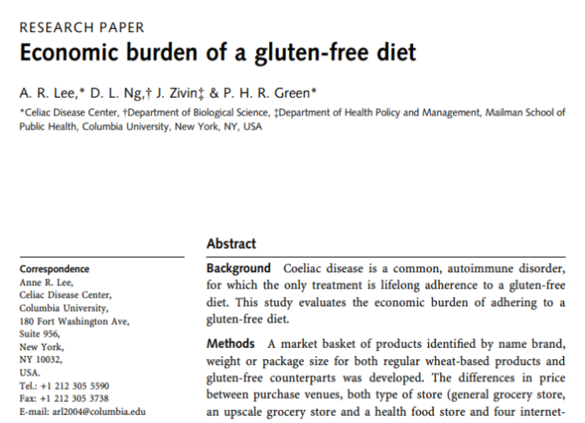
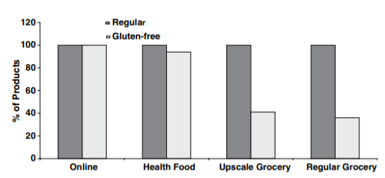
%100
%94
%41
%36

Slide 11
Glutensiz diyetin olası etkileri
Avantajlar | Dezavantajlar | Riskler
• Çölyak ve dermatitis herpetiformis olan bireylerde malabsorpsiyonda, beslenme yetersizliklerinde ve semptomlarda iyileşme, komorbiditelerde azalma • Çölyak olmayan gluten duyarlılığı ve buğday alerjisi semptomlarının azalması | • Maliyeti yüksek •Uygulamada güçlük • Sürdürülebilirlik zor | • Besin ögesi eksiklikleri • Çölyak tanısının kaçırılması • Toksisite potansiyeli Yüksek kan glukozu Koroner arter hastalığı Yaşam kalitesinde bozulma • Ağırlık artışı • Konstipasyon
J Pediatr, 2016 ;175:206-10.

Slide 12
Glutensiz Ürünlerin Besin Ögesi İçeriği
Glutensiz besinlerin besin ögesi açısından dengesiz olması ve hiperkalorik içeriği hakkında endişeler
J Sci Food Agr. 2015, 95(12): 2380-5
İngiltere'de yapılan bir araştırmada glutensiz ve gluten içeren besinler etiketleri incelendiğinde; gluten içeren besinlere kıyasla daha fazla sayıda glutensiz besinin yüksek ve orta yağlı, doymuş yağlı, şekerli ve tuzlu içerik sınıflamasında yer almış
J Hum Nutr Diet 2018, 31(1): 108-20
Kanada’da yapılan bir araştırmada, genel olarak çocukları hedef alan glutensiz ürünlerin daha düşük sodyum, protein, toplam yağ ve doymuş yağ düzeylerine sahip olduğu saptanmış. Şekerden gelen enerji yüzdesinin gluten içeren ürünlerle benzer olduğu belirlenmiştir.
Pediatrics 2018, 142(2)

Slide 13
Glutensiz Ürünlerin Besin Ögesi İçeriği
Avusturya'da, gluten içeren ürünlere kıyasla glutensiz ürünlerin protein içeriğinin daha düşük olduğu; enerji, karbonhidrat, toplam yağ, doymuş yağ, posa ve şeker içerikleri arasında istatistiksel olarak anlamlı farklılık olmadığı saptanmıştır.
Peer J. 2015,3:e1337
Avustralya’da, glutensiz ürünlerin protein içeriğinin gluten içeren ürünlere kıyasla daha düşük olduğu, glutensiz ve glutenli ürünlerin besin ögesi profillerinin benzer olduğu saptanmıştır.
Br J Nutr. 2015, 114(3):448-54

Slide 14
Glutensiz Ürünlerin Besin Ögesi İçeriği
İtalya'da yapılan bir çalışmada, tüm besin gruplarında gluten içeren besinlere kıyasla glutensiz ürünlerin protein içeriğinin daha düşük olduğu, toplam yağ içerikleri arasında ise fark olmadığı saptanmıştır.
Ayrıca glutensiz bisküvi ve makarna grubunda doymuş yağ miktarının daha yüksek olduğu bulunmuştur.
Aynı çalışmada toplam enerji içeriğinin glutensiz ekmek grubunda daha düşük, glutensiz makarna grubunda daha yüksek olduğu ifade edilmiştir.
Tuz içeriğinin glutensiz makarna ve galetalarda daha yüksek, glutensiz bisküvilerde ise daha düşük olduğu saptanmıştır.
Digestive and Liver Disease, 2018; 50(12): 1305-1308

Slide 15
Nutrients, 2019 ; 11(1):170.

Slide 16
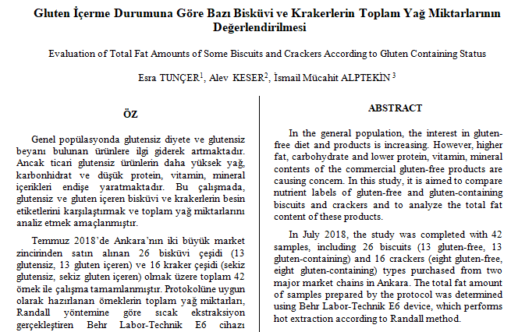
26 bisküvi çeşidi (13 glutensiz, 13 gluten içeren) ve 16 kraker çeşidi (sekiz glutensiz, sekiz gluten içeren) olmak üzere toplam 42 örnek
Glutenli ve glutensiz bisküvi ve krakerlerin toplam yağ miktarı benzerdir (p>0.05).
Etiket bilgisi incelendiğinde enerji değerinin glutenli bisküvilere kıyasla daha yüksek; protein değerinin daha düşük olduğu belirlenmiştir (p<0.05).

Slide 17
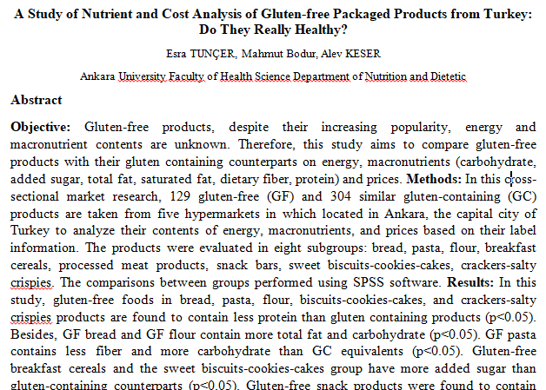
Enerji, makro besin ögesi içerikleri ve fiyat bilgisini etiket bilgilerine göre değerlendirmek için 129 glutensiz ve 304 gluten içeren ürün

Slide 18
Besin ögesi eksiklikleri
Glutensiz diyette, birçok glutensiz ürünün besin ögesi zenginleştirme eksikliği göz önüne alındığında B vitaminleri, folat ve demir eksikliklerine yol açabilir.
J Pediatr, 2016 ;175:206-10.
Clinical Nutrition , 2016;35:1236-1241

Slide 19
Çölyak tanısının kaçırılması
Seroloji çalışmaları, özellikle serum immünoglobulin A (IgA) anti-doku transglütaminaz (TTG) antikorları olmak üzere tanıyı belirlemede ilk adımdır.
TTG testinin güvenilirliğini etkilediği için hastalar ayrıca toplam IgA açısından taranmalıdır.
Bunlar doğru ve düşük maliyetli testlerdir; ancak, yanlış negatif sonuçlardan kaçınmak için hastaların test sırasında gluten içeren bir diyette olması gerektiğine dikkat etmek çok önemlidir.
Diabetes Spectr. 2017; 30(2): 118–123.

Slide 20
Toksisite potansiyeli
Yeterli çeşitlilik sağlanmadan glutensiz ürünleri tüketenlerin, belirli toksinlere maruz kalma riskinin yüksek olabileceğine dair ortaya çıkan kanıtlar var.
Arsenik, pirinçte sıklıkla inorganik formda bulunur ve pirincin glutensiz işlenmiş besinlerde yaygın bir bileşen olduğu göz önüne alındığında, glutensiz diyette olanlar için bir endişe kaynağıdır.
Serum civa düzeyleri, gluteni kısıtlamayan kontrollere göre glutensiz diyet tüketen çölyaklı yetişkinler arasında 4 kat daha yüksek bulunmuştur.
J Pediatr, 2016 ;175:206-10.
Best Pract Res Clin Gastroenterol, 19 (3): 359-371.

Slide 21
Kan Glukoz Düzeyine Etkisi
Sağlıklı yetişkinlerle yapılan çift kör, randomize, çapraz tasarım bir araştırmada geleneksel buğday makarnası ile kıyaslandığında pirinç ve mısır unundan elde edilen glutensiz makarnanın postprandiyal glisemiyi artırdığı saptanmıştır.
Gluten içeren tahıl posasının tüketilmesinin glisemik kontrolün sağlanmasında etkili olduğu saptanmıştır.
Food Funct, 2017;8(9):3139-3144

Slide 22
Koroner Arter Hastalığı Riski
Çölyak hastalığı olmayan bireylerle ileriye yönelik yapılan kohort çalışmasında uzun dönemde, diyetle gluten alımı ile koroner kalp hastalığı riski arasında ilişki bulunmamıştır. Ancak, glutenden kaçınmanın, kardiyovasküler riski etkileyebilecek faydalı tam tahılların tüketimini azaltabileceğinin göz önünde bulundurulması gerektiği vurgulanmıştır.
BMJ 2017, 357: j1892
Birçok çalışmada, tam buğday dahil daha yüksek miktarlarda tam tahıl alımına (günde 2-3 porsiyon) sahip bireylerin, düşük miktarlarda (günde 2 porsiyondan az) tüketen gruplara kıyasla, kalp hastalığı, inme, tip 2 diyabet riskinin anlamlı derecede daha düşük olduğunu bildirilmiştir.
Br J Nutr 2015;114(4):608-23
Nutr Metab Cardiovasc Dis, 2008;18(4):283-90.
PLoS Med 2007;4(8):e261.

Slide 23
Çölyak ve kardiyovasküler hastalığı olmayan 155 glutensiz diyet tüketicisi (prevalans: %1.3)
Glutensiz diyet tüketenlerin çoğunluğu (%64.6) kadındı ve genel popülasyona göre daha ince bir bel çevresine ve daha yüksek HDL kolesterolüne sahiptiler.
Yaş, sigara içme, hipertansiyon, toplam kolesterol, trigliserit, HbA1c veya açlık glukozu açısından istatistiksel bir fark yoktu.
Glutensiz diyet tüketenlerde daha düşük metabolik sendrom olasılığı (%33.0 ve %38.5) ve daha düşük 10 yıllık KVH risk skoru (%4.52 vs %5.70) olmasına rağmen, istatistiksel bir fark yoktu.

Slide 24
Buğday, oligofruktoz ve inülin gibi fruktan tipi dirençli nişastaların en önemli kaynağıdır.
Bu besin bileşenleri, sağlıklı bağırsak bakterilerinin sayısını artıran ve bazı kanser türlerinin, inflamasyon ve KVH riskini azaltabilen prebiyotik etkiye sahiptirler.
Tıbbi bir neden olmaksızın buğdayın diyetten çıkarılması mikrobiyotaya etki ederek istenmeyen sonuçlara neden olabilir.
JAAPA, 2015 ;28(8).

Slide 25
8 kadın, 2 erkek; ortalama yaş 30.3 yıl; (23-40 yıl) katıldı.
1 ay boyunca glutensiz diyet
Polisakkarit alımındaki azalma dışında glutensiz diyetten önce ve sonra makro besin ögeleri açısından diyet alımında anlamlı bir farklılık yoktu.
Glutensiz diyetten sonra, Bifidobacterium, Lactobacillus ve Bifidobacterium longum sayıları azalırken Enterobacteriaceae ve Escherichia coli sayıları artmıştır

Slide 26
Mikrobiyotayı hedef alan tam tahıl besinler, bağırsaktaki ekolojik dengesizliği düzeltebilir veya metabolizmayı iyileştirmek için fonksiyonel mikrobiyota metabolitlerini artırabilir.
Food Research International, 2018 (103): 84-102

Slide 27
Ağırlık Yönetimine Etkisi
Çölyak tanısı alan zayıf bireylerde glutensiz diyet ile vücut ağırlığında artış, tanıda fazla kilolu/obez olan bireylerde ise glutensiz diyet ile ağırlık kaybı görülmüştür
J Clin Gastroenterol. 2010, 44(4): 267-71
Çölyak tanısı alan fazla kilolu/obez bireylerde glutensiz diyetle vücut ağırlığının artabileceği de görülmüştür. Nedeni, glutensiz diyet ile bağırsak yüzeyinin iyileşmesi aracılığıyla besin ögesi emilimin artmasının olabileceği belirtilmiştir
J Acad Nutr Diet 2012, 112(9): 1330-3.
Ayrıca, glutensiz diyet, tam tahılların ve diyet lifi alımının daha düşük olmasına neden olabilir ve bunların BKİ ile ters ilişkili olduğu bildirilmiştir.
JAAPA, 2015 ;28(8).

Slide 28
Ağırlık Yönetimine Etkisi
Avcı (2016) tarafından çölyak tanısı almayan 18-65 yaş ve BKİ >25 kg/m² olan 60 yetişkin bireye, 1 ay süreyle uygulanan glutensiz diyetin ağırlık kaybı üzerine olumlu bir etkisi olmadığını saptamıştır.
Bu kapsamda glutensiz diyetin sağlıklı bireylerde vücut ağırlığı üzerine etkilerinin uzun dönemde değerlendirilmesi gerektiği öne sürülmüştür.
Kontrol grubunun vücut ağırlığı, toplam yağ, karın bölgesi yağ kayıplarının glutensiz diyetle beslenenlere göre daha fazla olduğu saptanmıştır (p<0.05).

Slide 29
Sonuç ve Öneriler
Glutensiz diyetin popülerliği dikkat çeken bir konu iken, glutensiz diyetin çölyak hastalığı olmayan bireyler dışında uygulanmasının etkileri tartışmalıdır.
Ayrıca glutensiz ürünlerin besin ögesi içeriği endişe konusu olabilmektedir. Bununla birlikte glutensiz ürünlerin besin ögesi profili ürün gruplarına ve ülkelere göre farklılıklar gösterebilmektedir.
Glutensiz ürünlerin fiyatının gluten içeren muadillerine göre oldukça yüksektir.

Slide 30
Sonuç ve Öneriler
Çölyak hastalığı veya gluten duyarlılığı olmayan bireyler için gluten tüketimini kısıtlamayı öneren güçlü kanıtlar yoktur.

Slide 31
TEŞEKKÜRLER…

